Slide 1
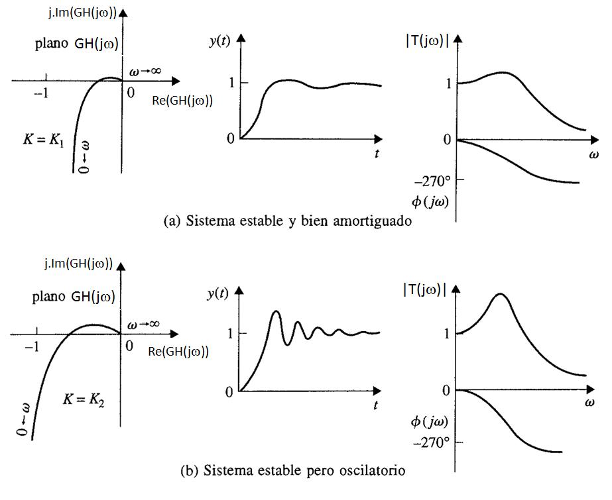

Slide 2
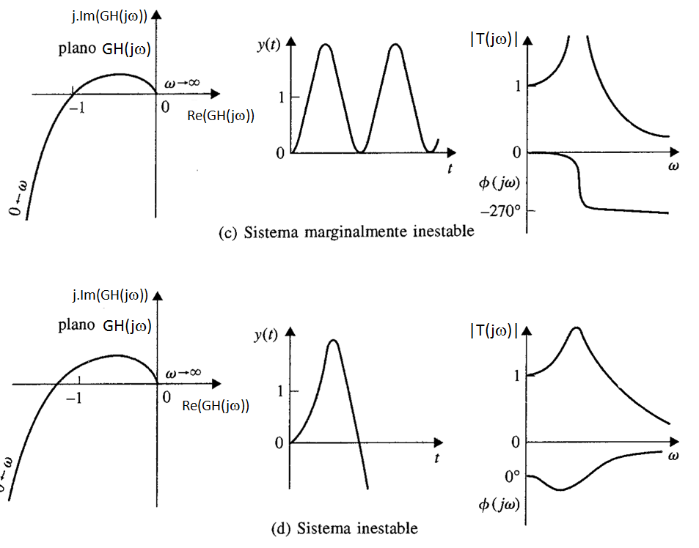

Slide 3
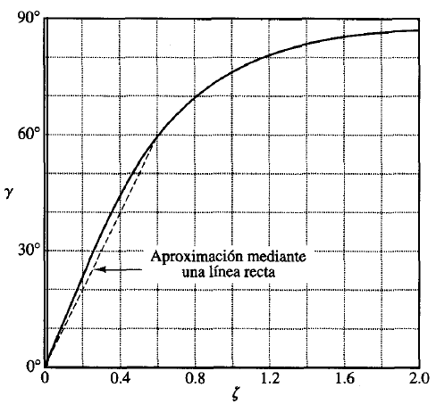
Mf=γ vs ξ, de lazo cerrado
(Esto es, cuando
a lazo cerrado
se tiene un
par complejo
dominante)

Slide 4
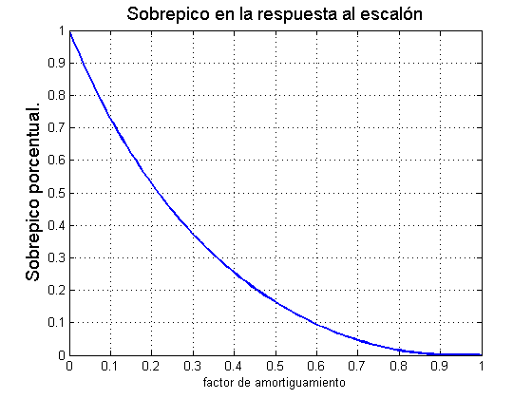

Slide 5
Dif. de retorno y estabilidad

Slide 6
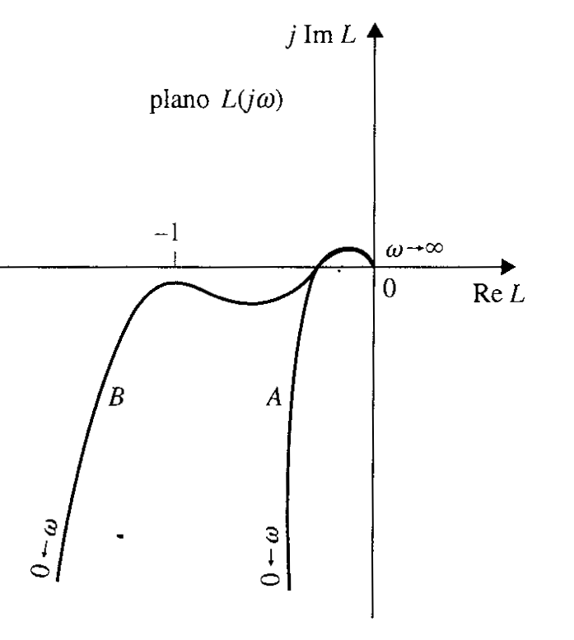
Dif. de retorno y estabilidad
Mg vs Mf

Slide 7
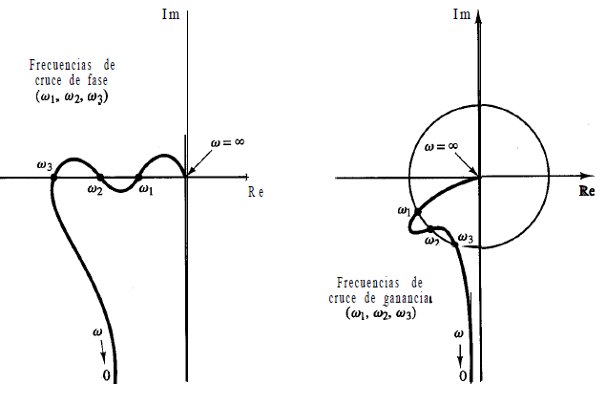
Estabilidad Condicional

Slide 8
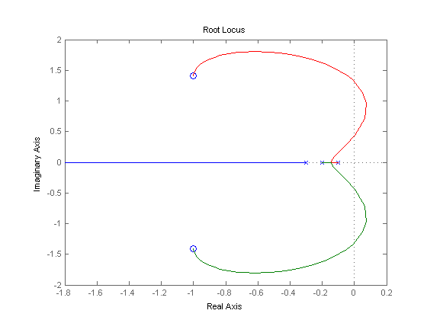
Ejemplo de estabilidad condicional:

Slide 9
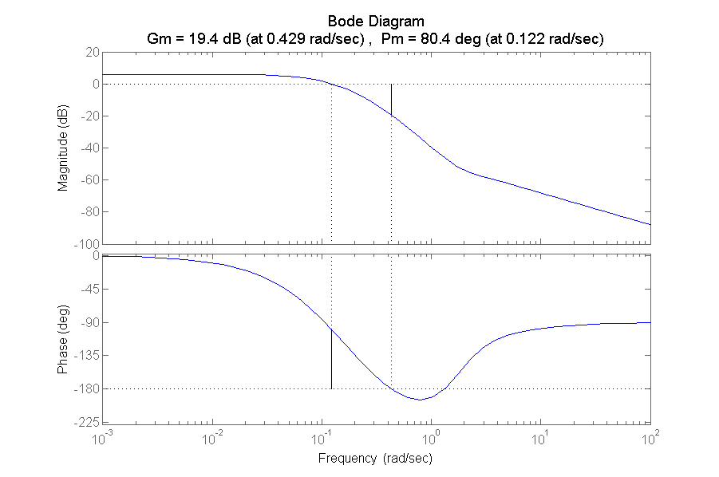
Ejemplo de estabilidad condicional:

Slide 10
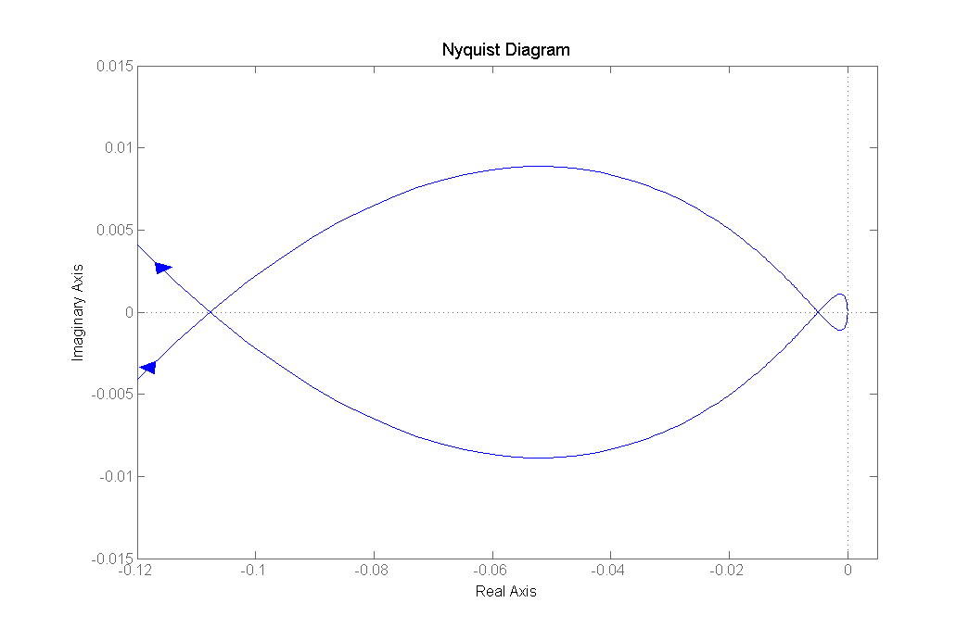
Ejemplo de estabilidad condicional:

Slide 11
Relaciones Lazo abierto vs. Lazo cerrado (en la frecuencia)
AB ≅ 1,2−1,8.ωc_{0dB}
MF ≅ ξ. 100
Además, recordar las relaciones entre respuesta en el tiempo y respuesta en frecuencia a Lazo Cerrado:
tr ≅ 0,35/AB
Errores de estado estacionario vs. K_{bode}
Pendiente de la respuesta al escalón (en t=0) vs. pendiente de caída en altas frecuencias

Slide 12
Criterio de estabilidad de Nyquist
Bibliografía:
Lewis-Yang, “Sistemas de control en ingeniería” pp. 254-258.
B. Kuo, “Sistemas de control automático”, 7ed.: cap 9.5
K. Ogata “Ingeniería de control moderna” 3ed.: cap 8.7
(p. 522)

